Slide 2
全国大学生英语竞赛（NECCS）
在线报名流程

Slide 3
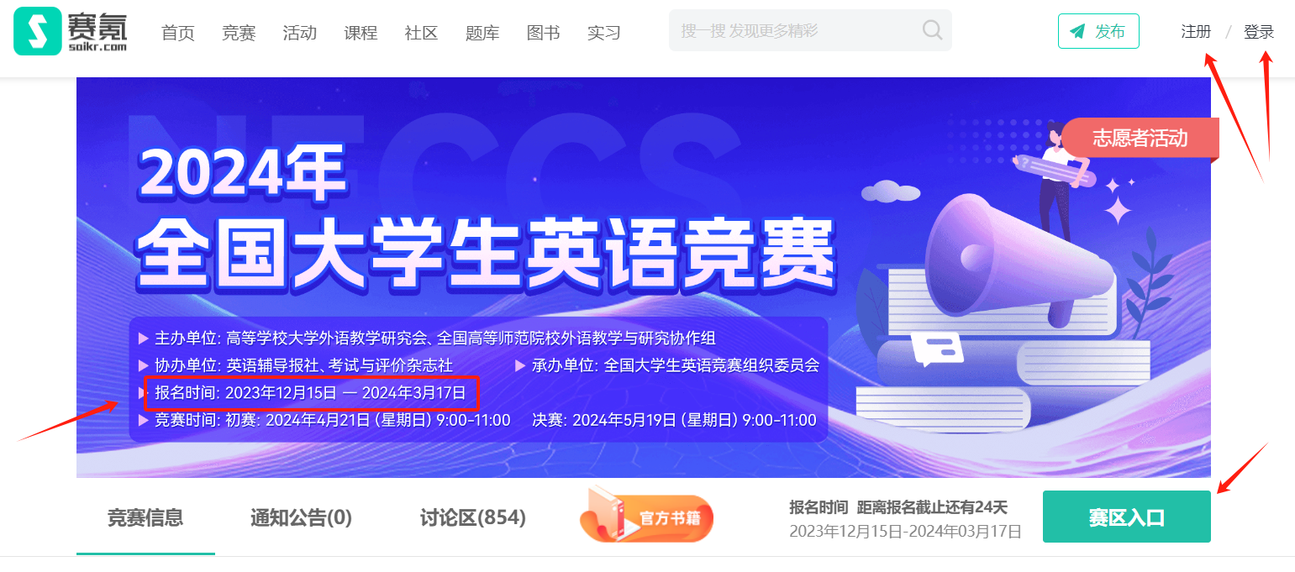
www.saikr.com/neccs/2024

Slide 4
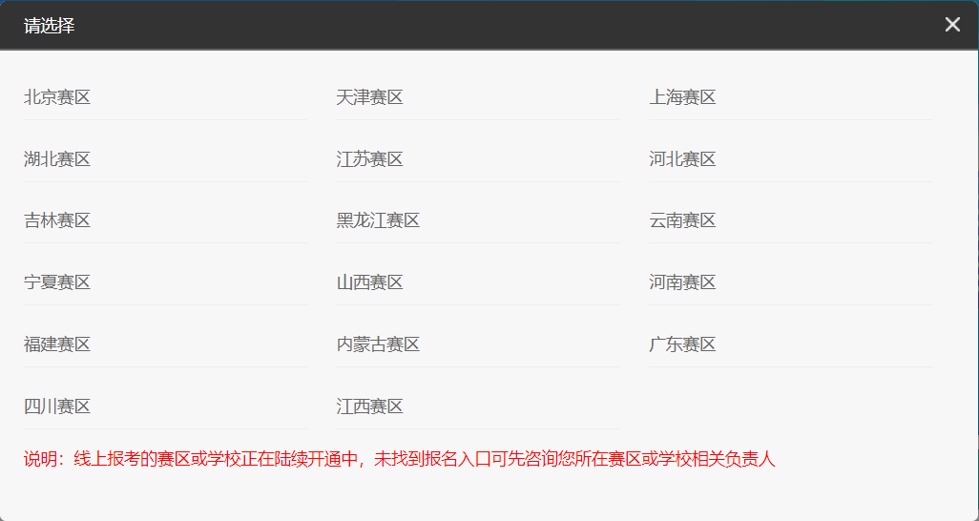

Slide 5
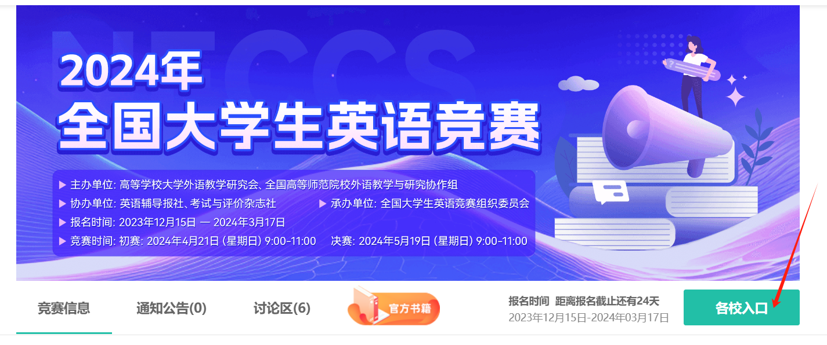

Slide 6
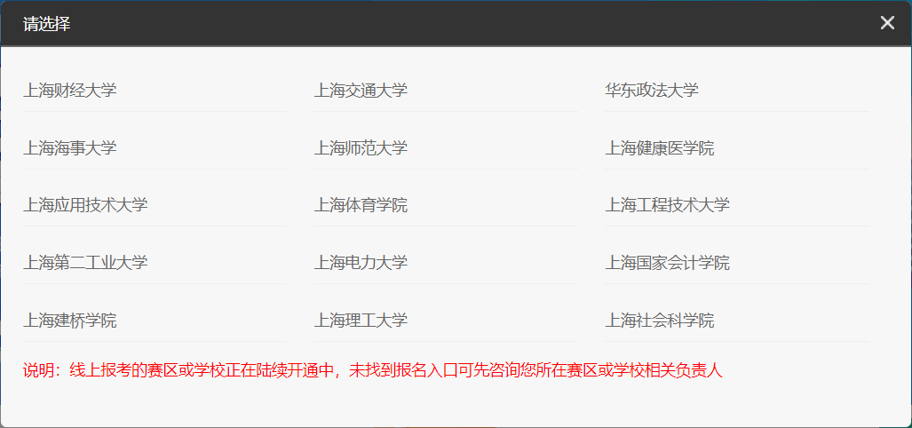

Slide 7
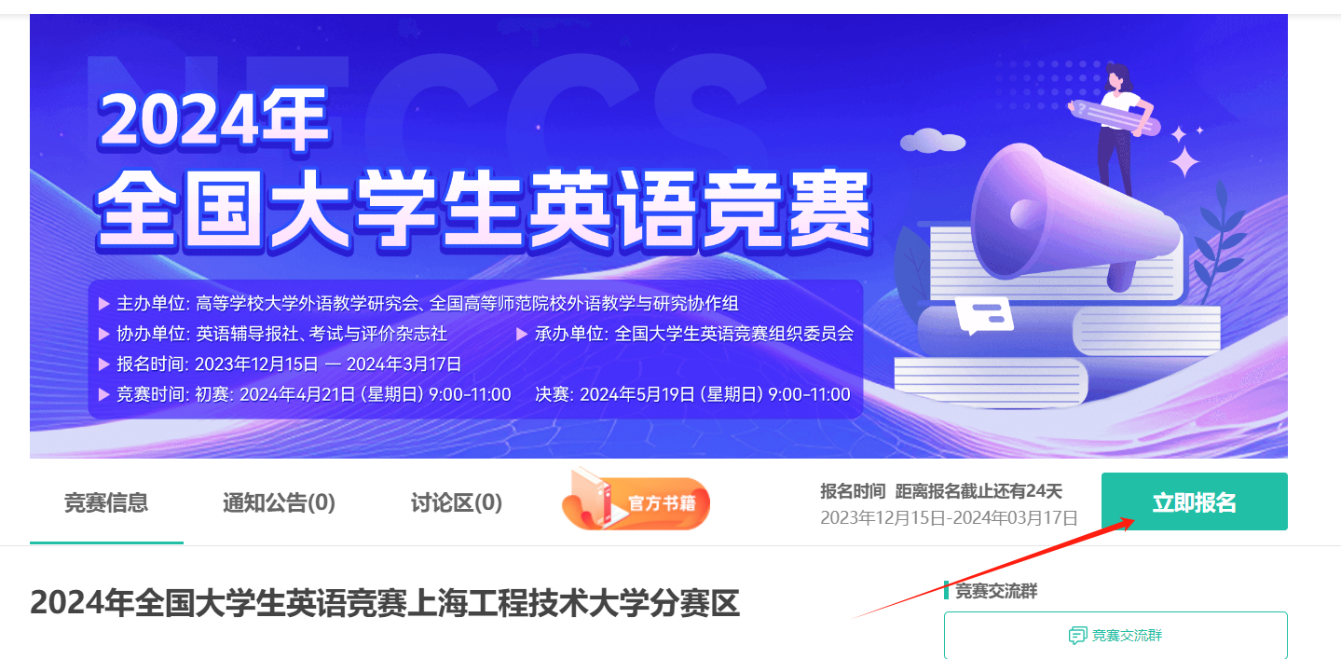

Slide 8
注：以下7~9页为参照2019年的信息内容

Slide 9
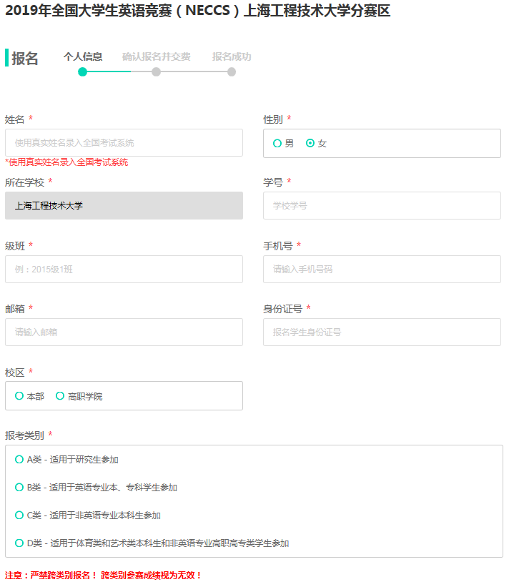
千万不要选错！

Slide 10
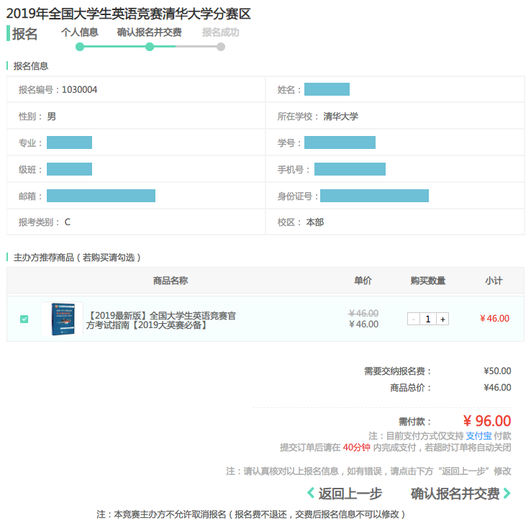
认真核对自己的信息并交费；
2019年全国大学生生英语竞赛-报名费50元 在线支付仅支持 付款 系统自动跳转至报名成功页面。
交费成功后，个人报名信息将无法修改，并且组委会不允许以任何理由退赛！
主办方推荐的竞赛书籍 可选可不选！

Slide 11
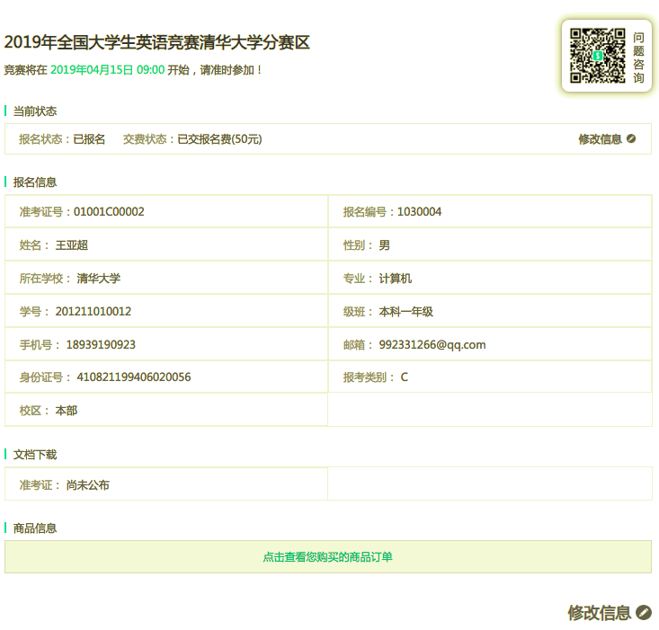
报名结束后，在个人主页自己参加的竞赛中，点击“报名管理”，进入报名信息页面；
学校负责老师在竞赛报名结束之后，在后台配置各参赛者的考场，并公布准考证；
学校负责老师发布准考证后，参赛者报名信息页面，准考证在右图区域直接下载。
公布后可直接下载

Slide 12
Best of luck!
再次强调
报名地址：www.saikr.com/neccs/2024
截止时间：
2024年3月17日

